Slide 1
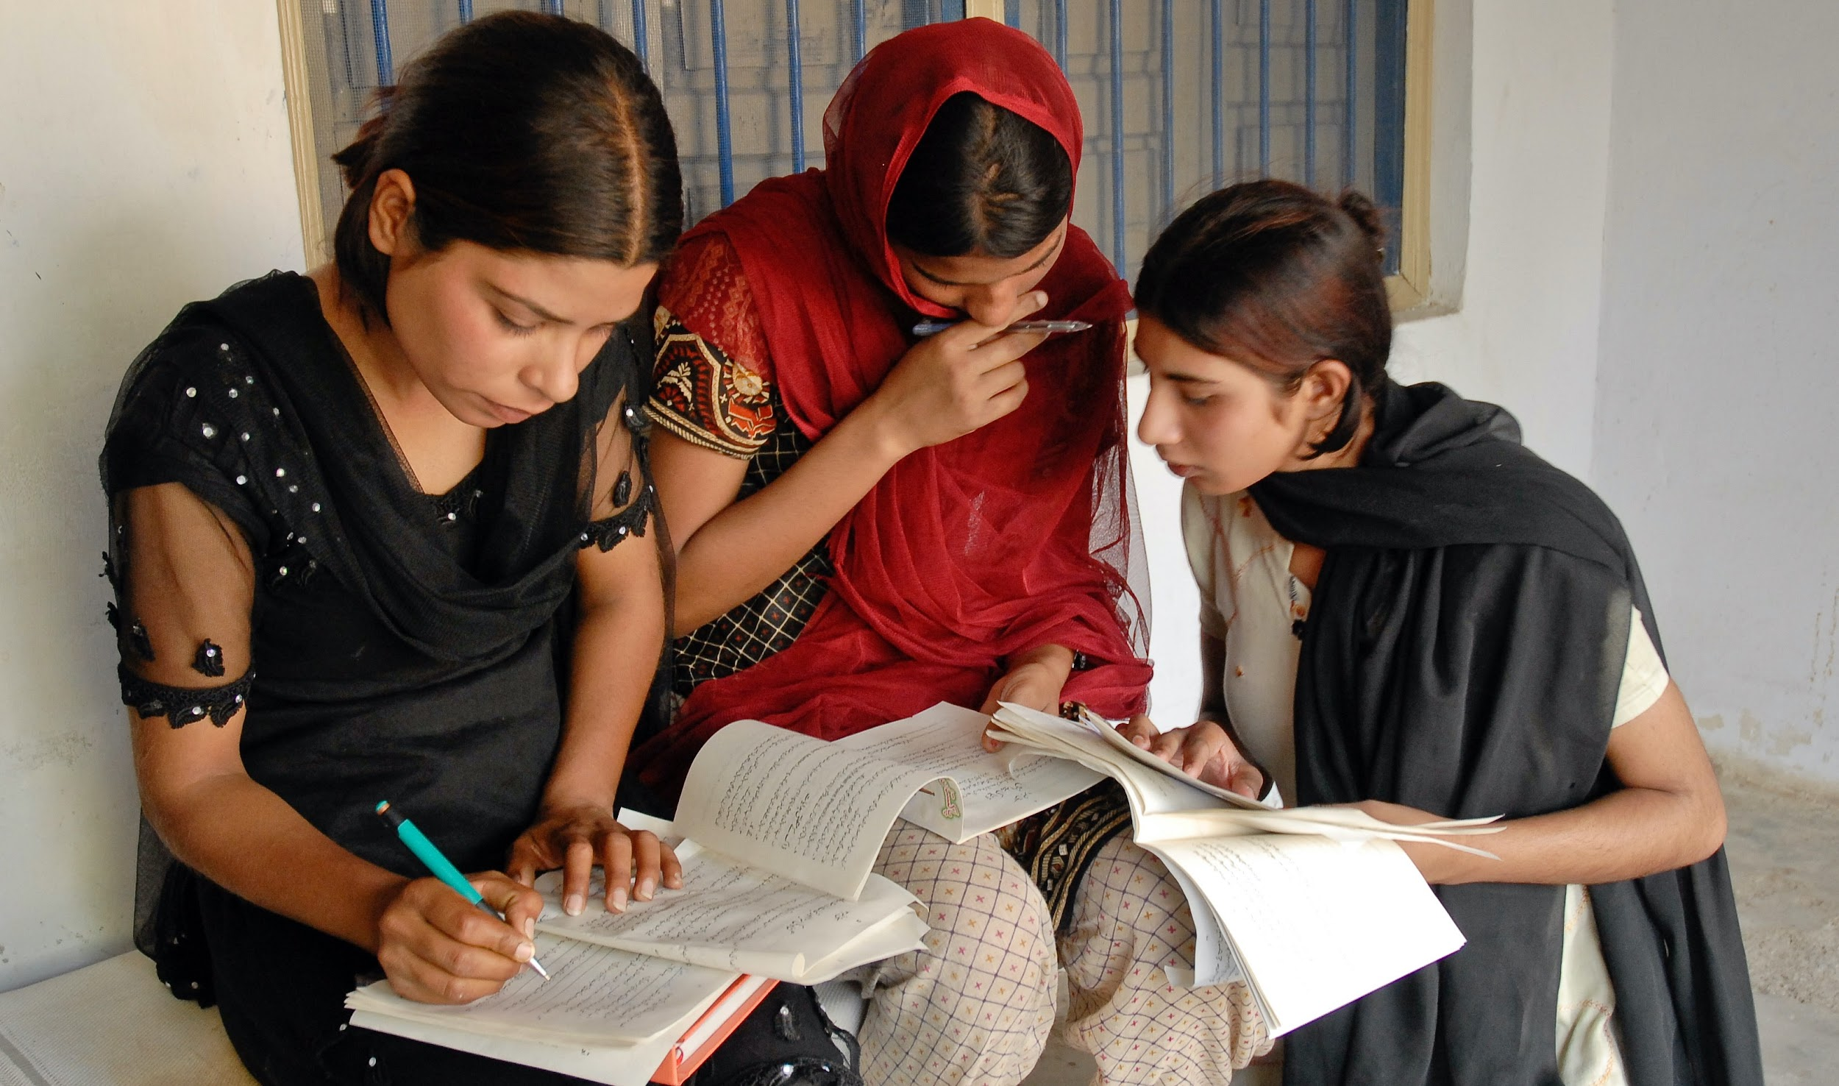
Christenen staan sterker in hun geloof

Slide 2
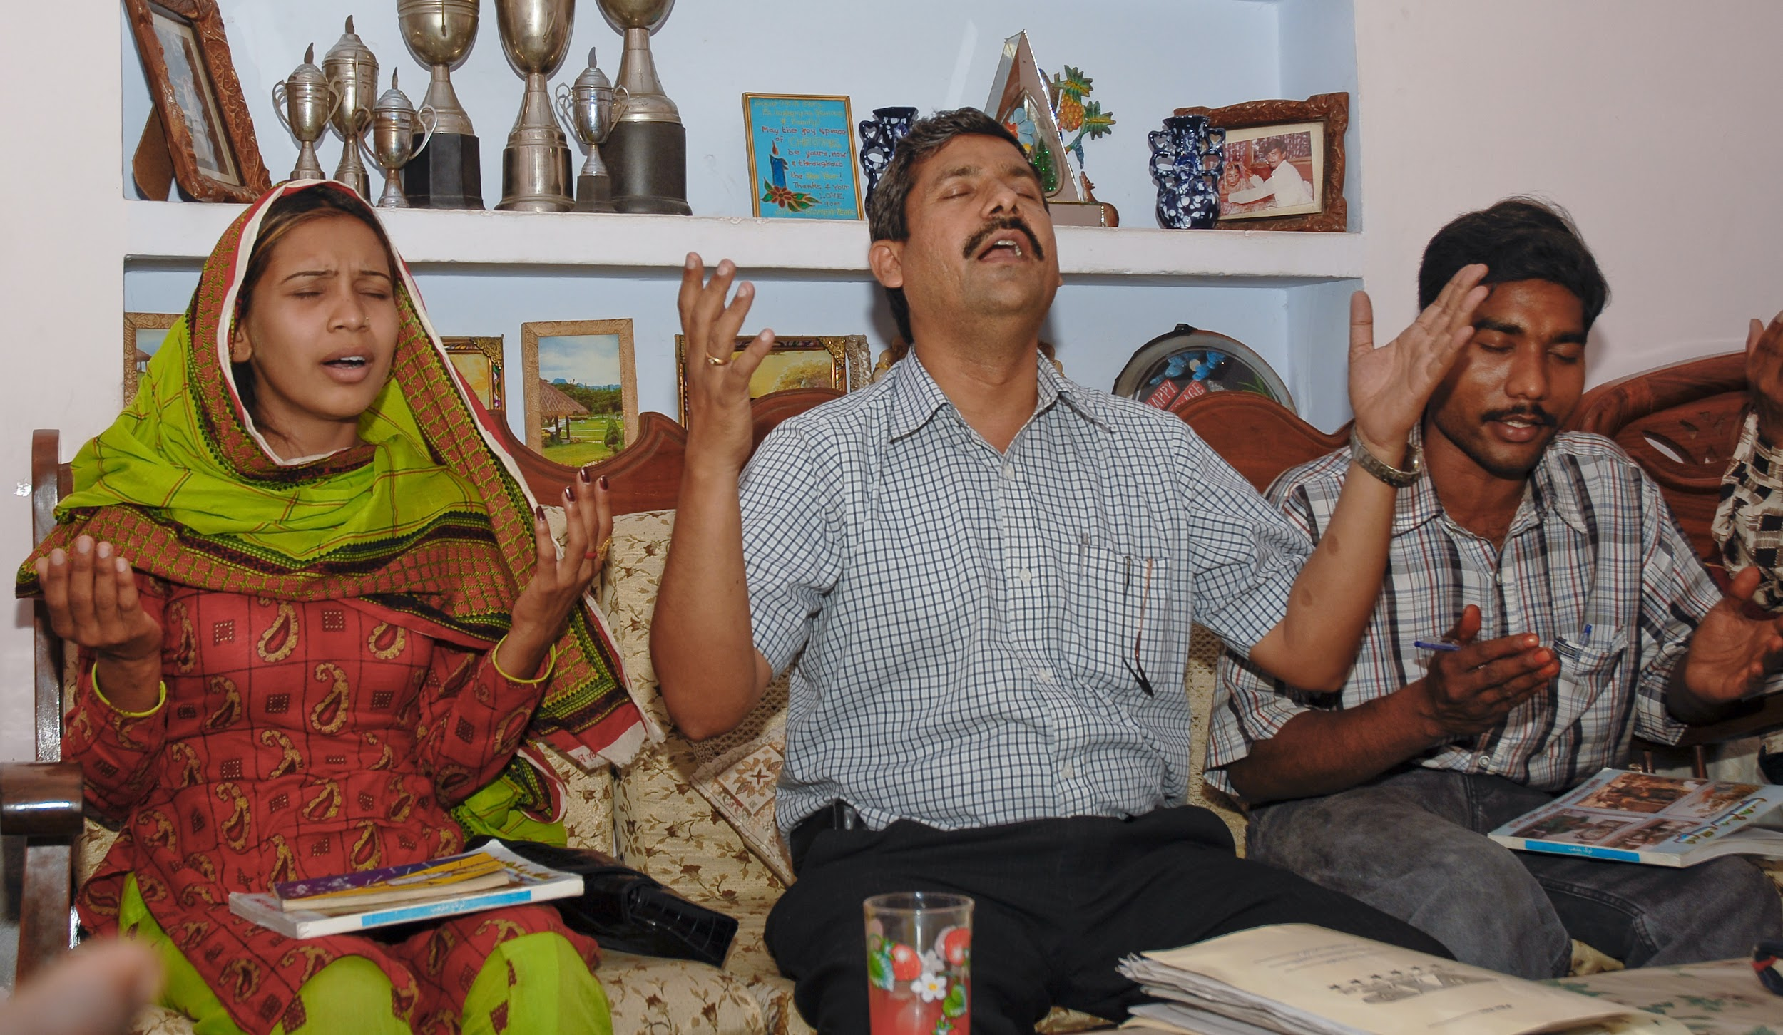
In Pakistan vormen christenen een kleine minderheid

Slide 3
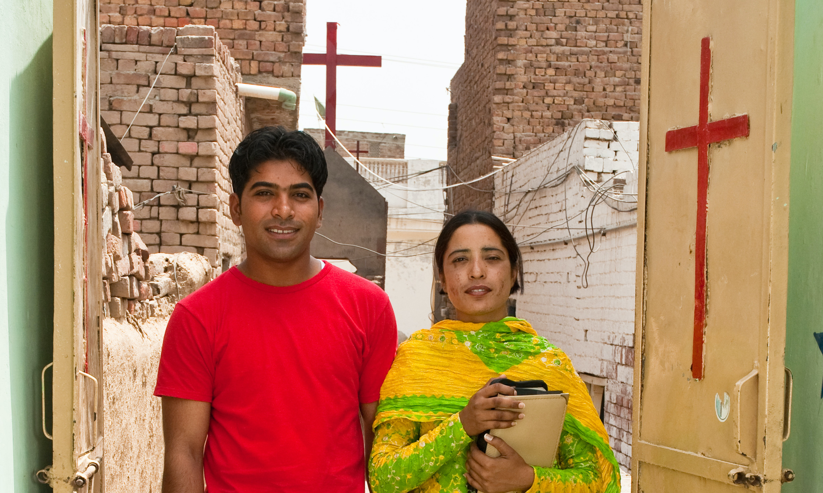
Ze krijgen vaak kritische vragen over hun geloof

Slide 4
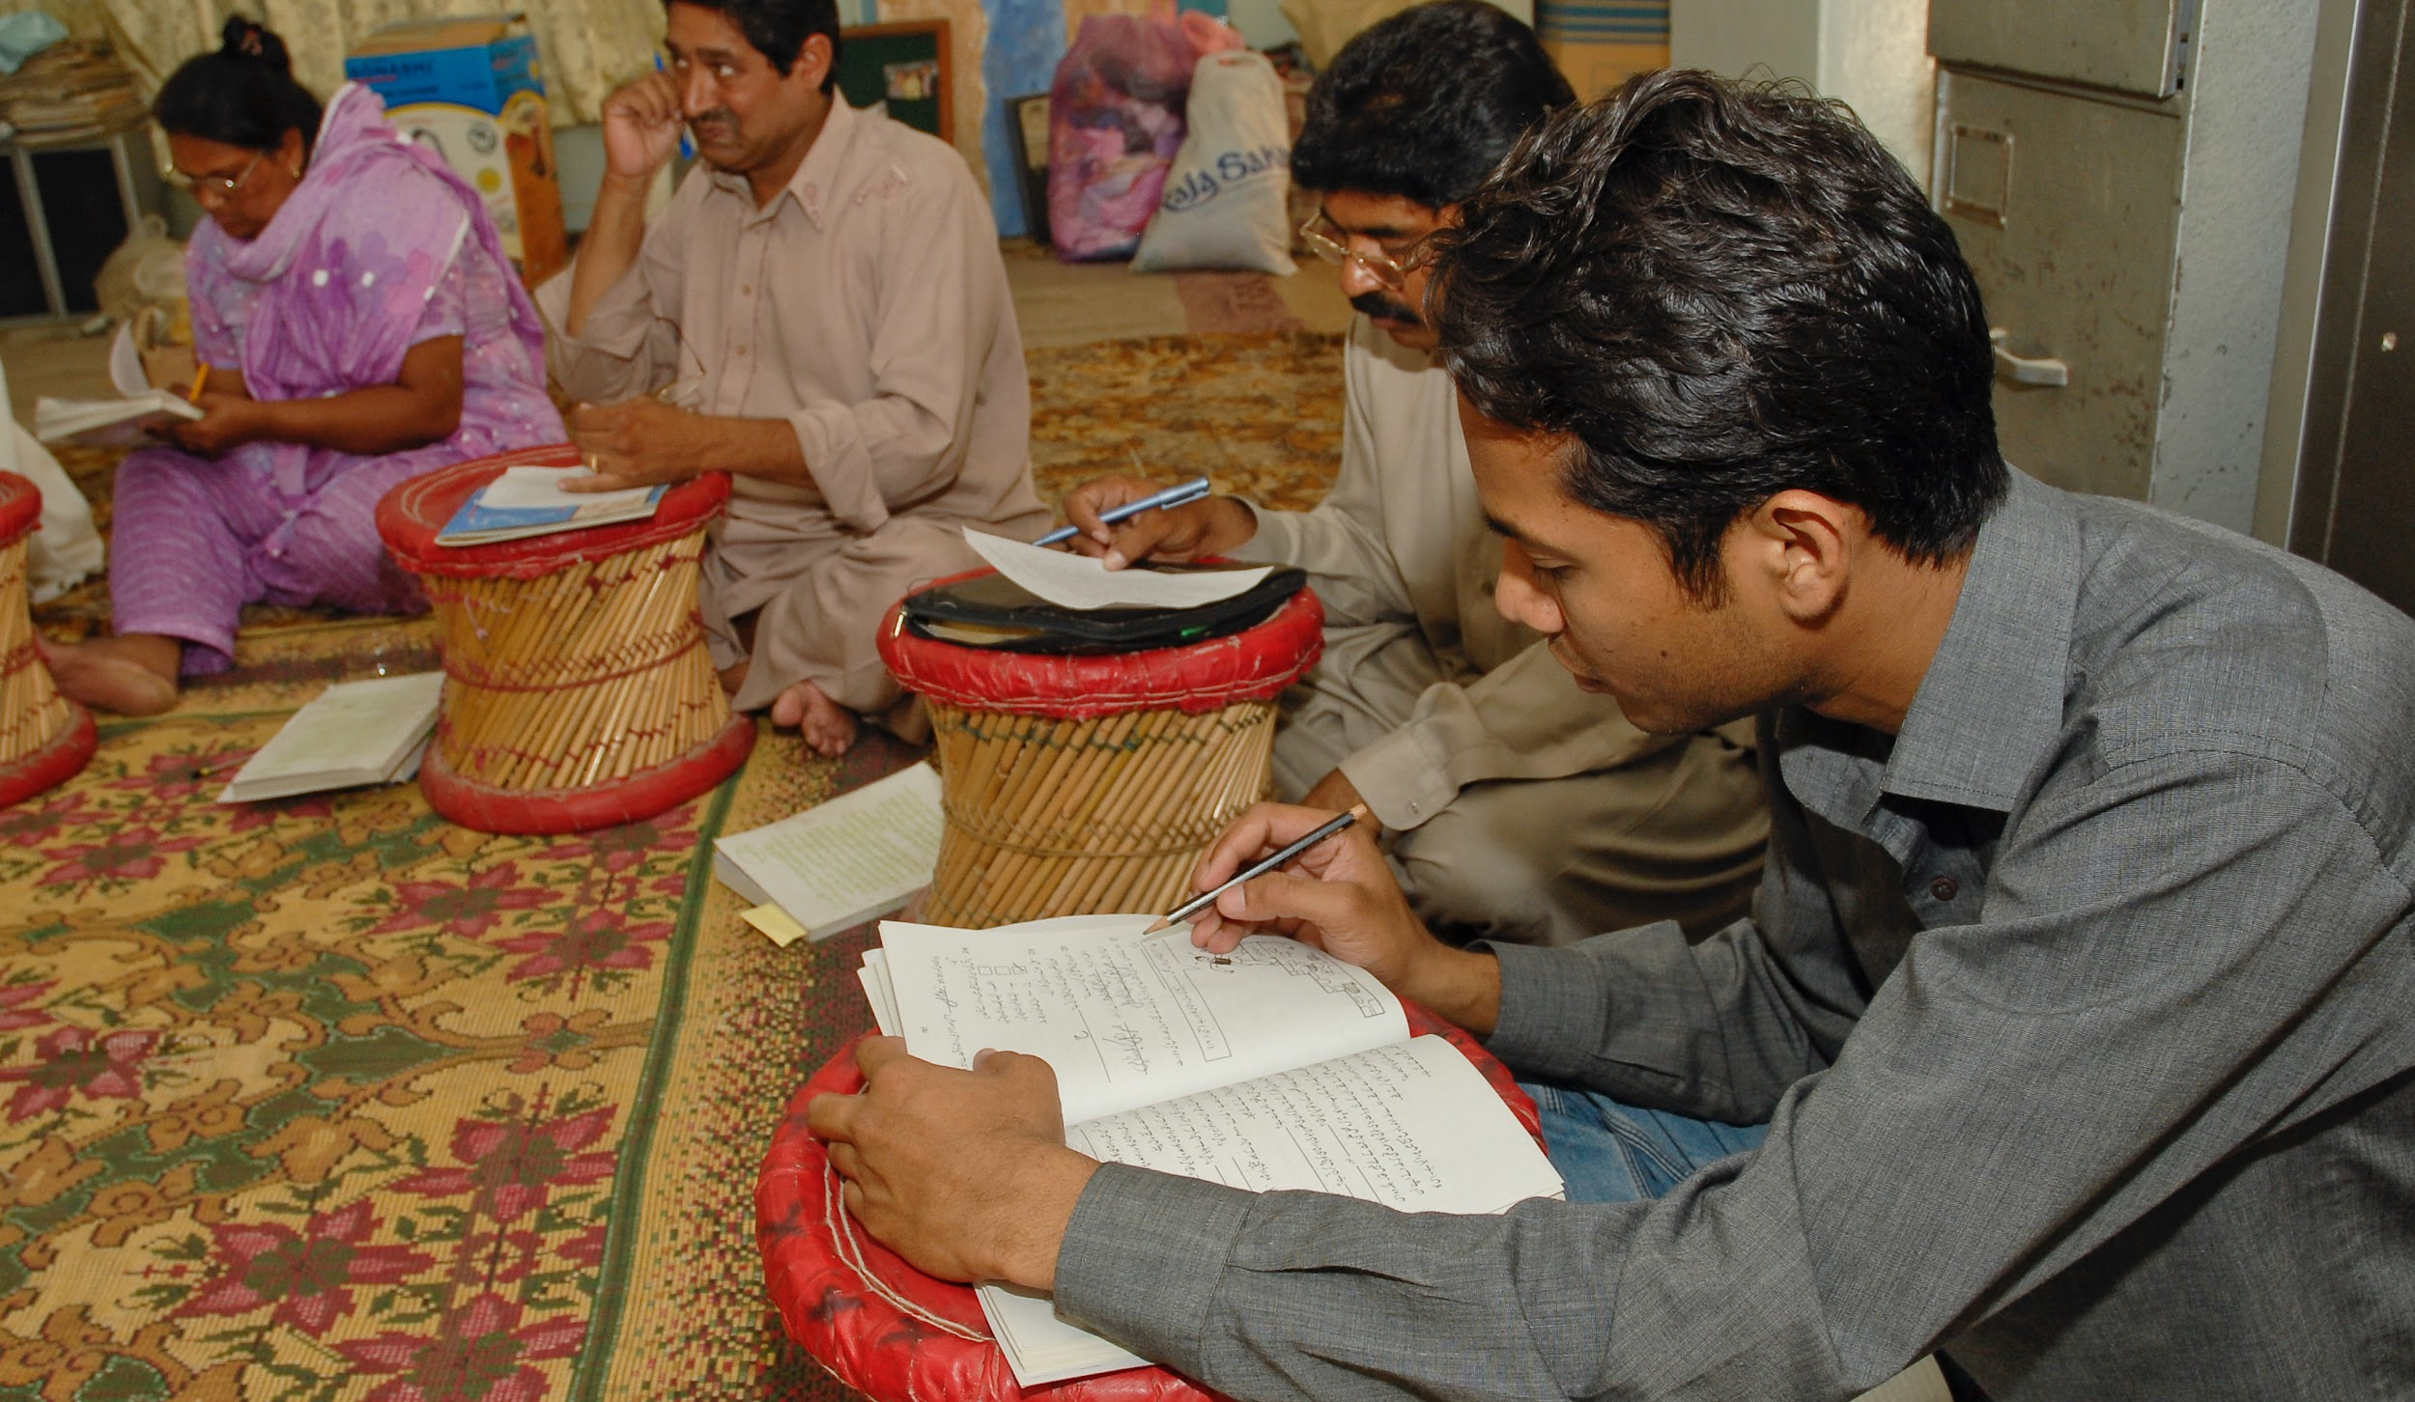
Bijbelschool OTS verzorgt trainingen over Bijbel en geloof

Slide 5
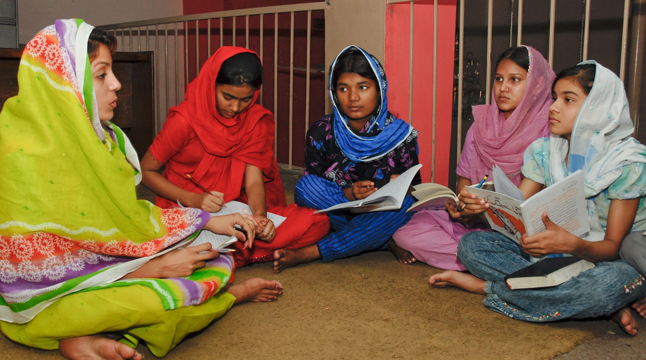
In groepsgesprekken leren cursisten vragen te beantwoorden

Slide 6
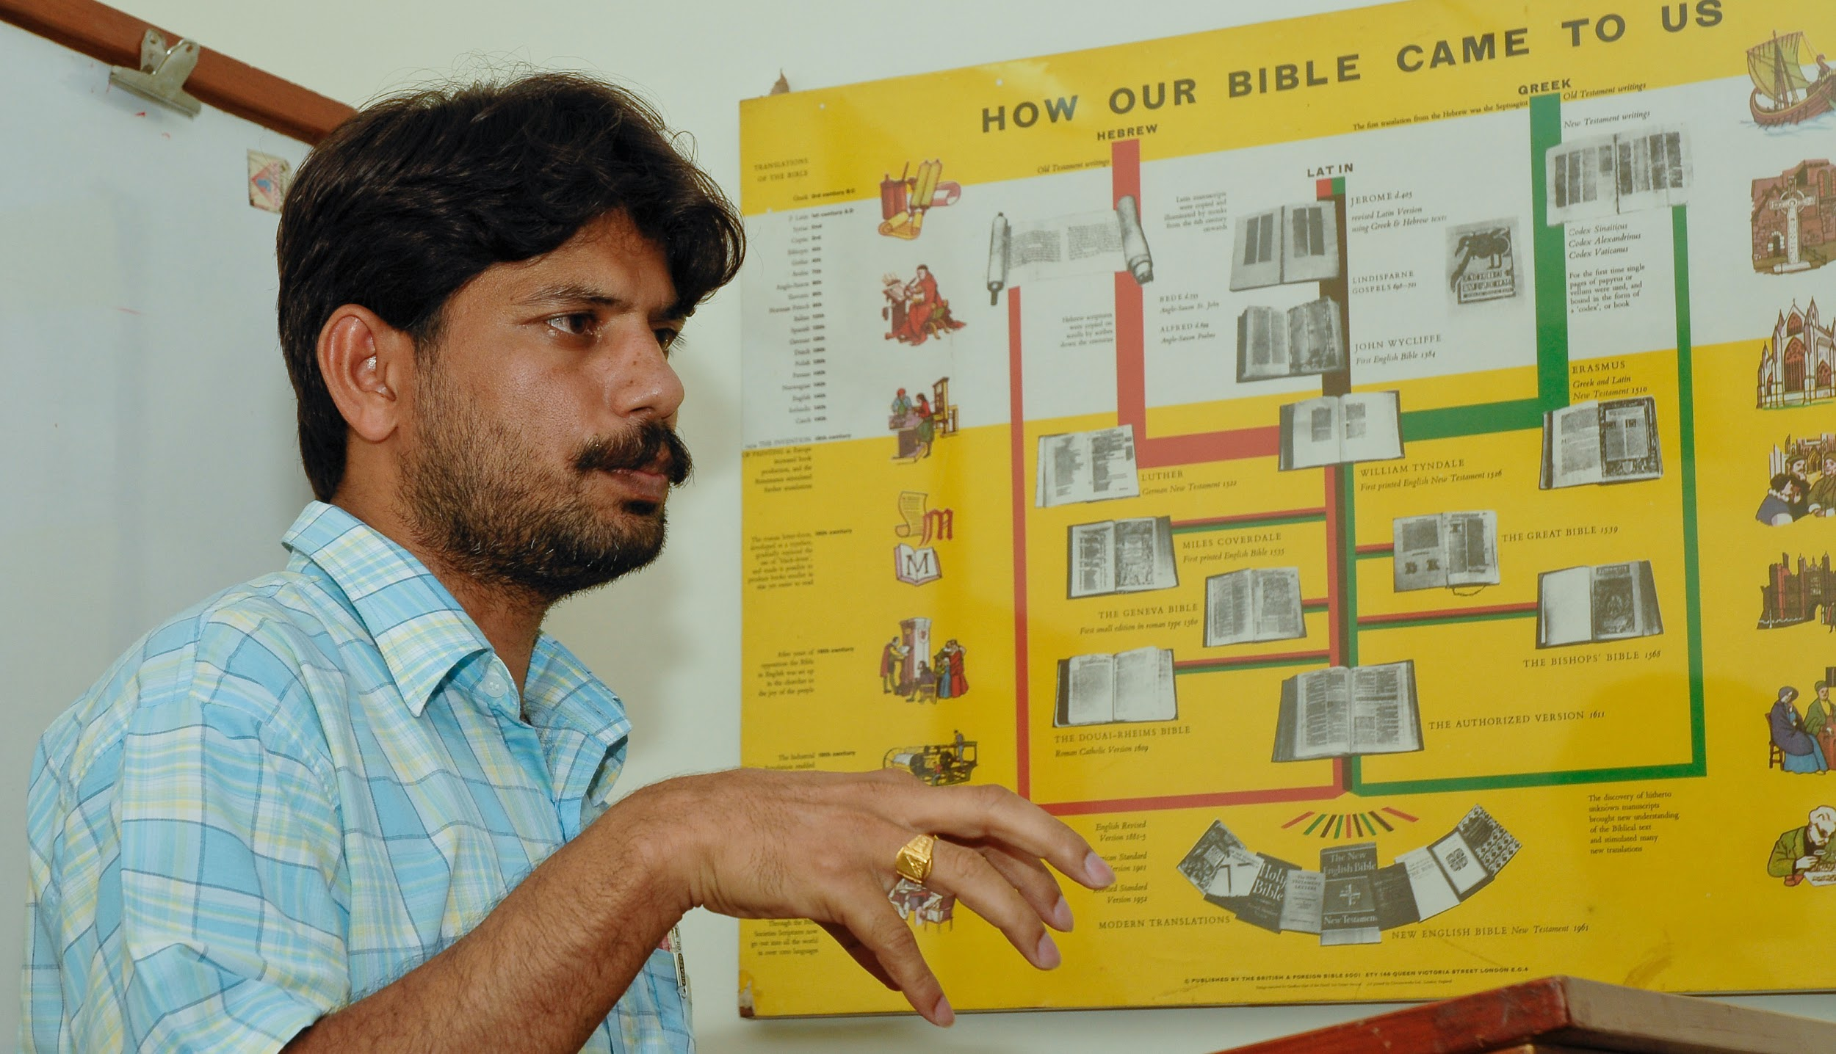
Ook ontwikkelt OTS boeken en lesmaterialen

Slide 7
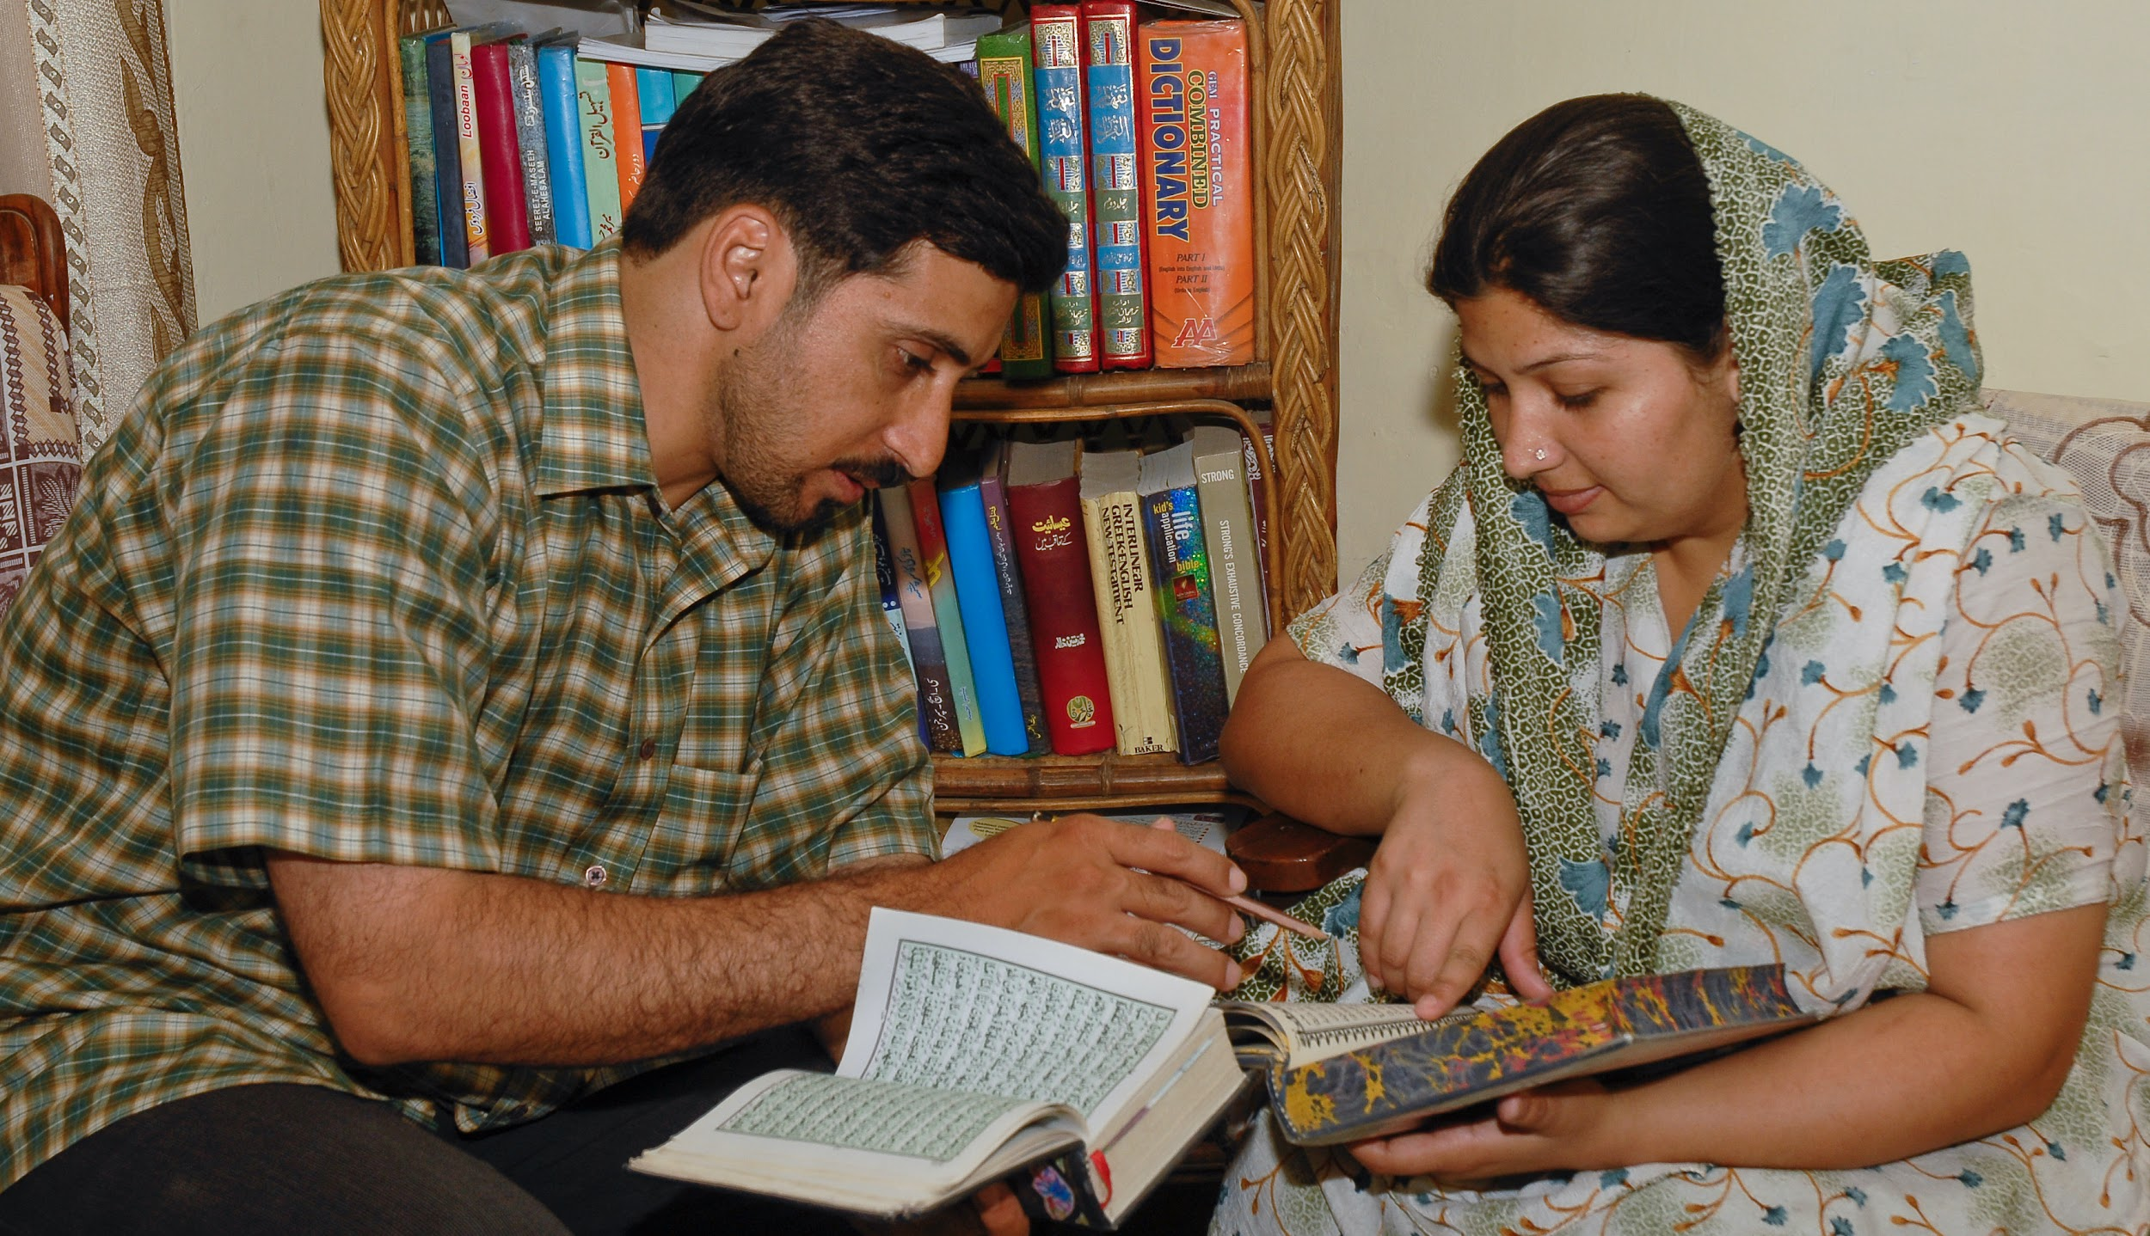
Jaarlijks volgen 6.000 mensen een training, waaronder veel jongeren

Slide 8
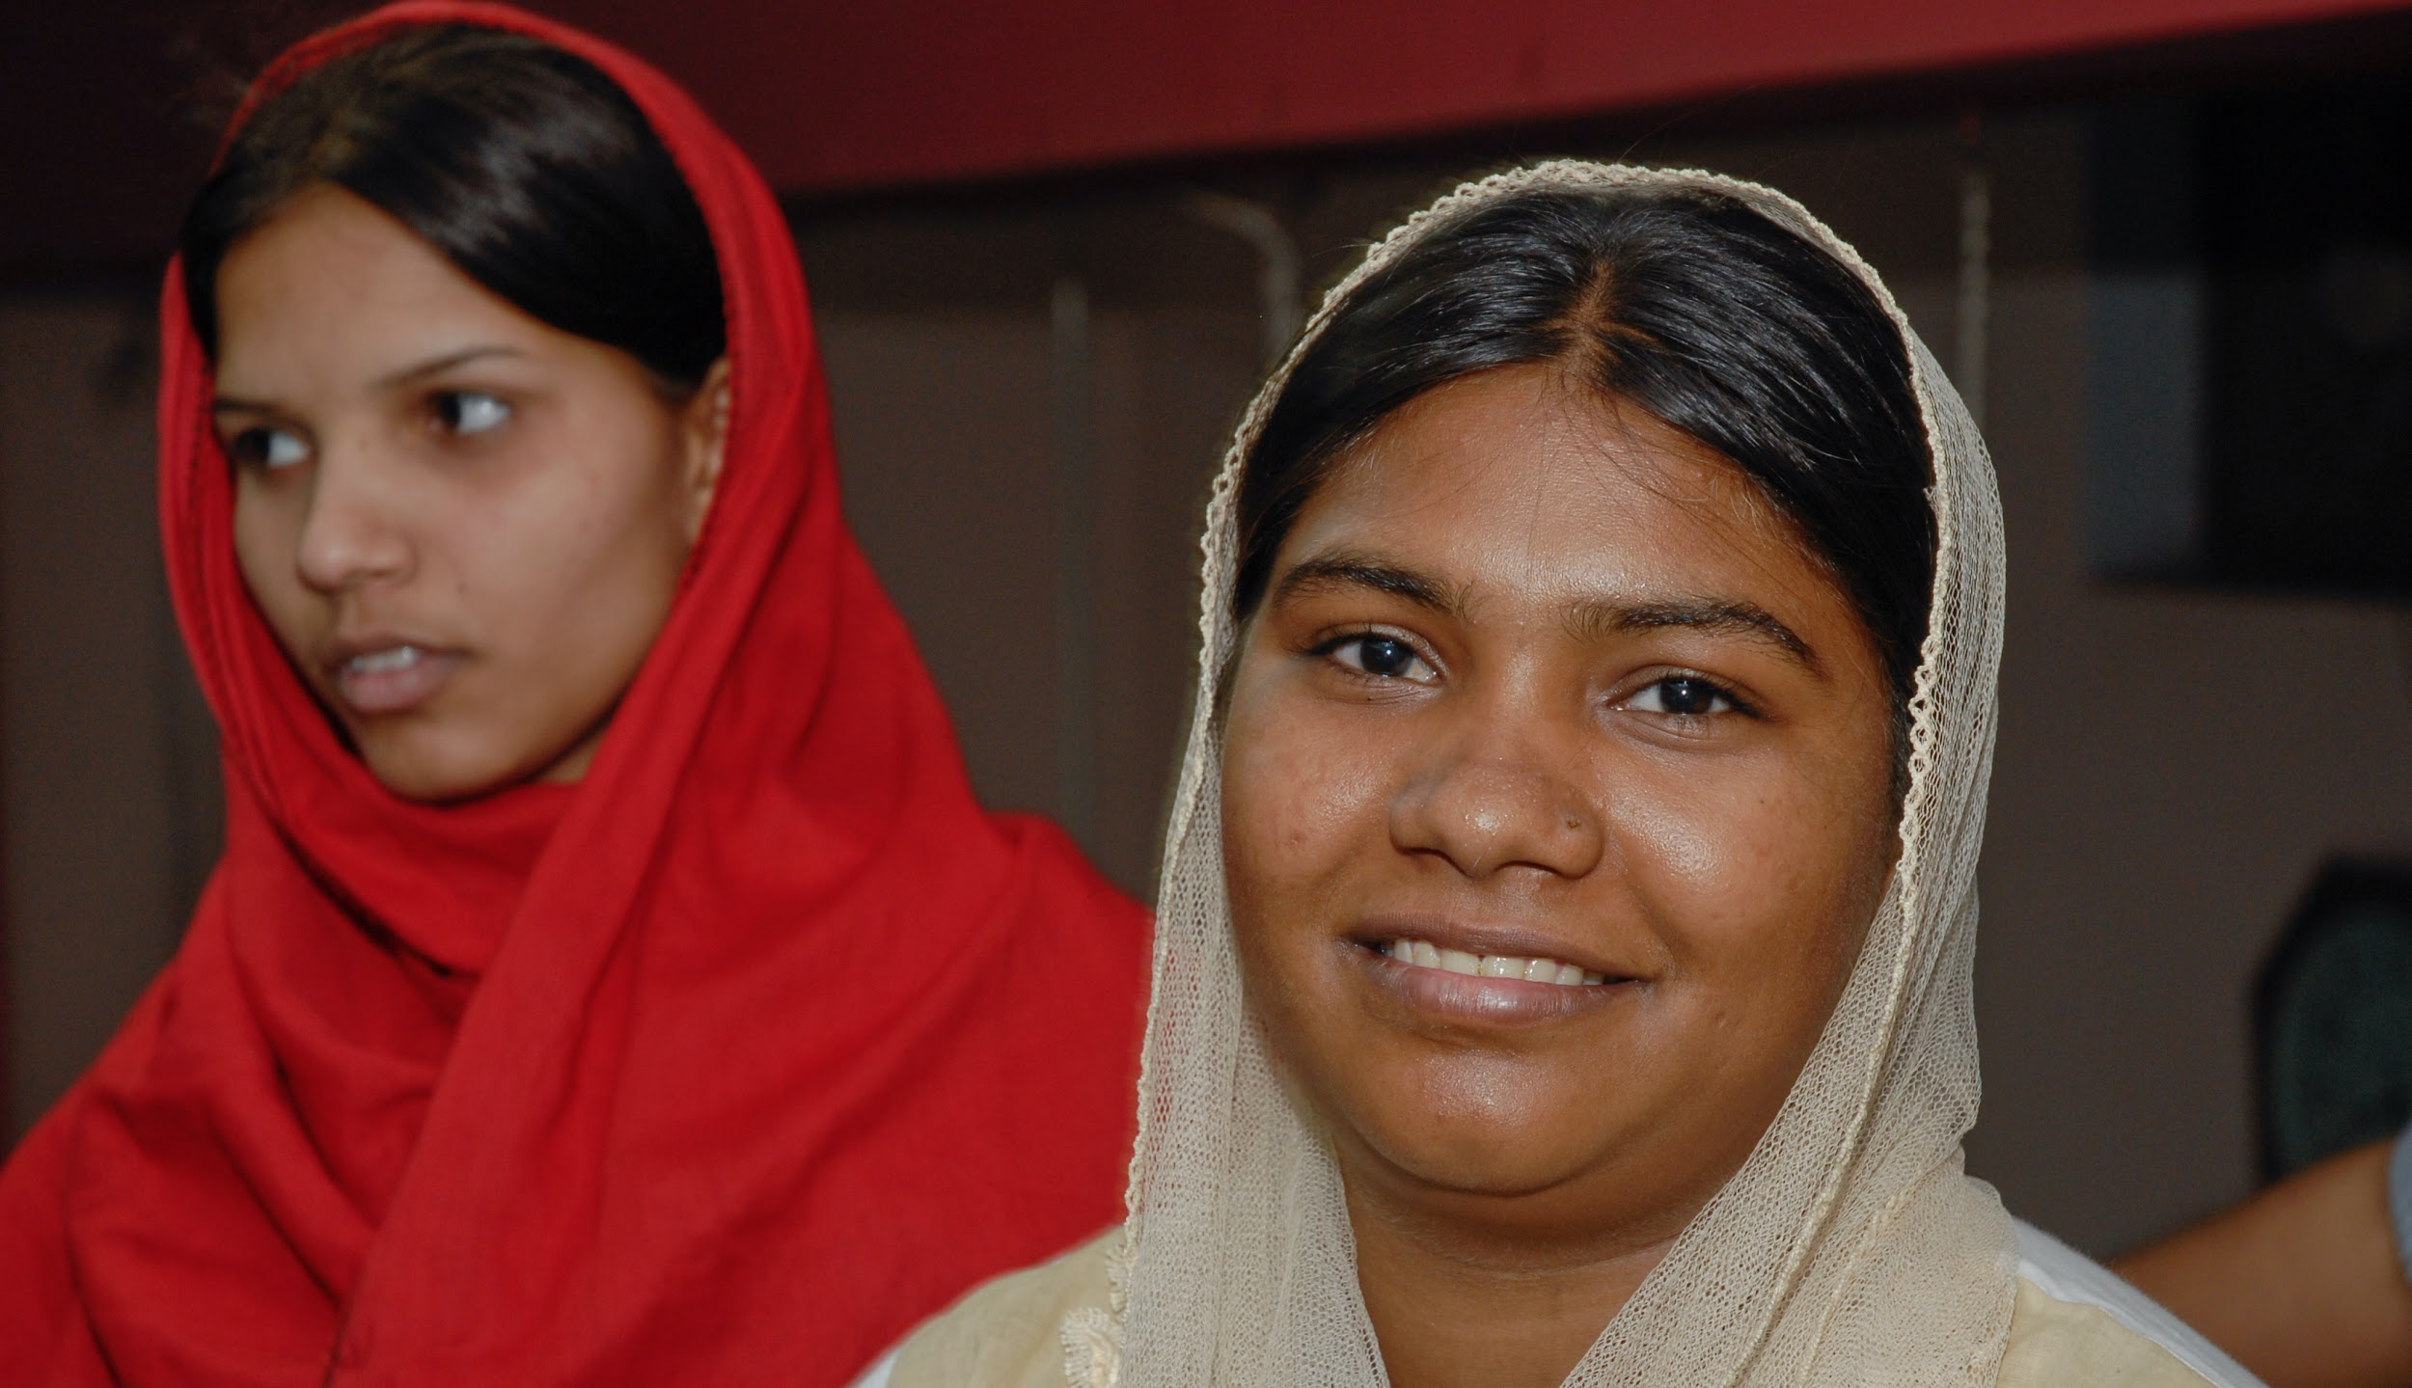
Dankzij de trainingen staan cursisten sterker in hun geloof!

Slide 9
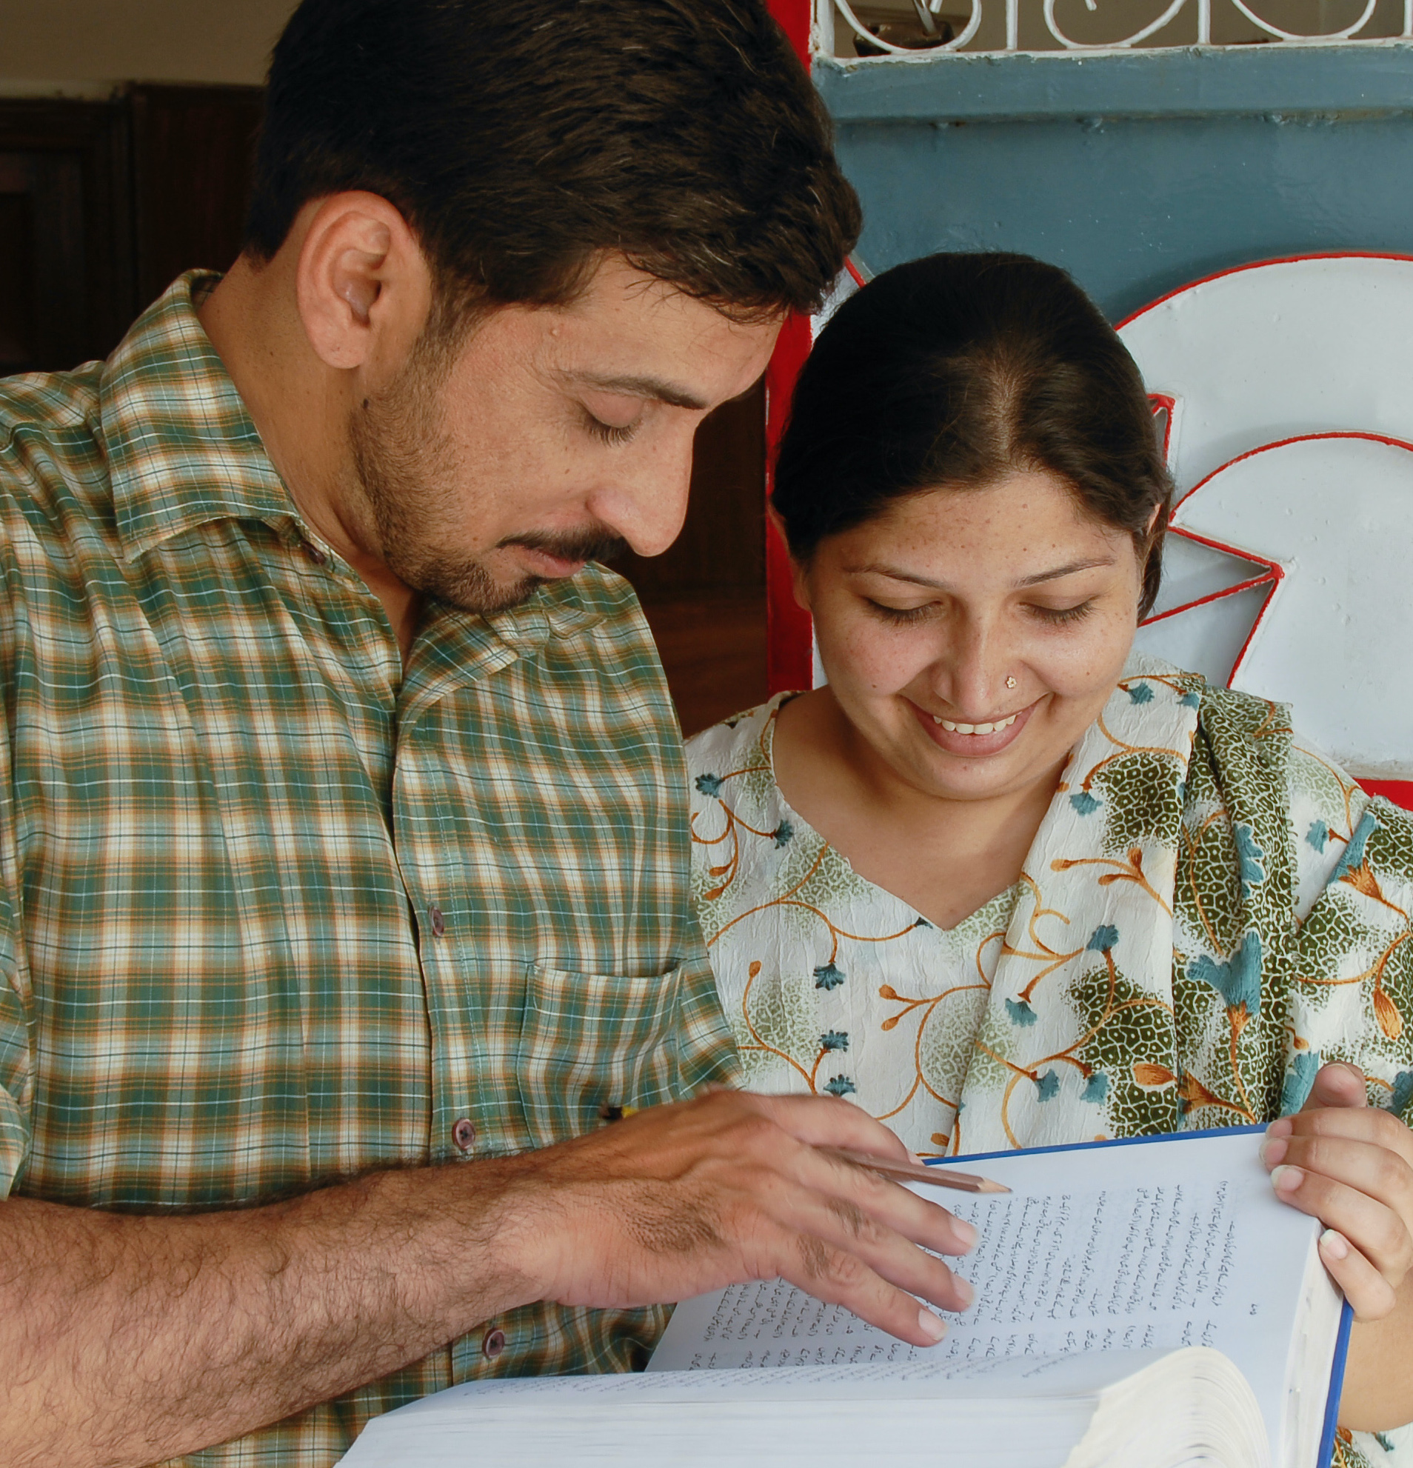
Steun christenen in Pakistan met jouw gift.
Dank je wel!

